Slide 1


Slide 2
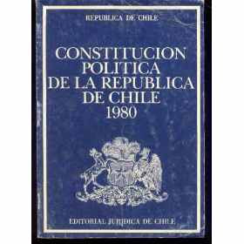
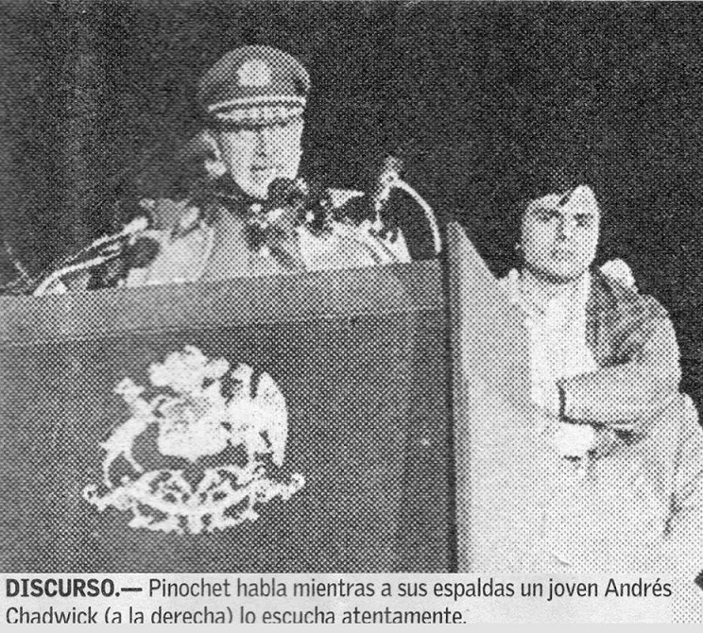
Nueva institucionalidad política:
a) PROYECTO POLÍTICO INSTITUCIONAL DE LA DICTADURA MILITAR. DISCURSO DE CHACARILLAS 1977.
b) CONSTITUCIÓN DE 1980

Slide 3
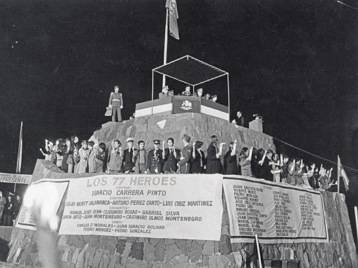
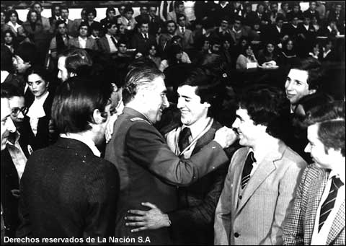
PROYECTO POLÍTICO INSTITUCIONAL DE LA DICTADURA MILITAR.
Discurso de Chacarillas (1977): Pinochet plantea las etapas para el restablecimiento de la democracia y el tipo de democracia: autoritaria, protegida, integradora, tecnificada y de auténtica participación social.

Slide 4
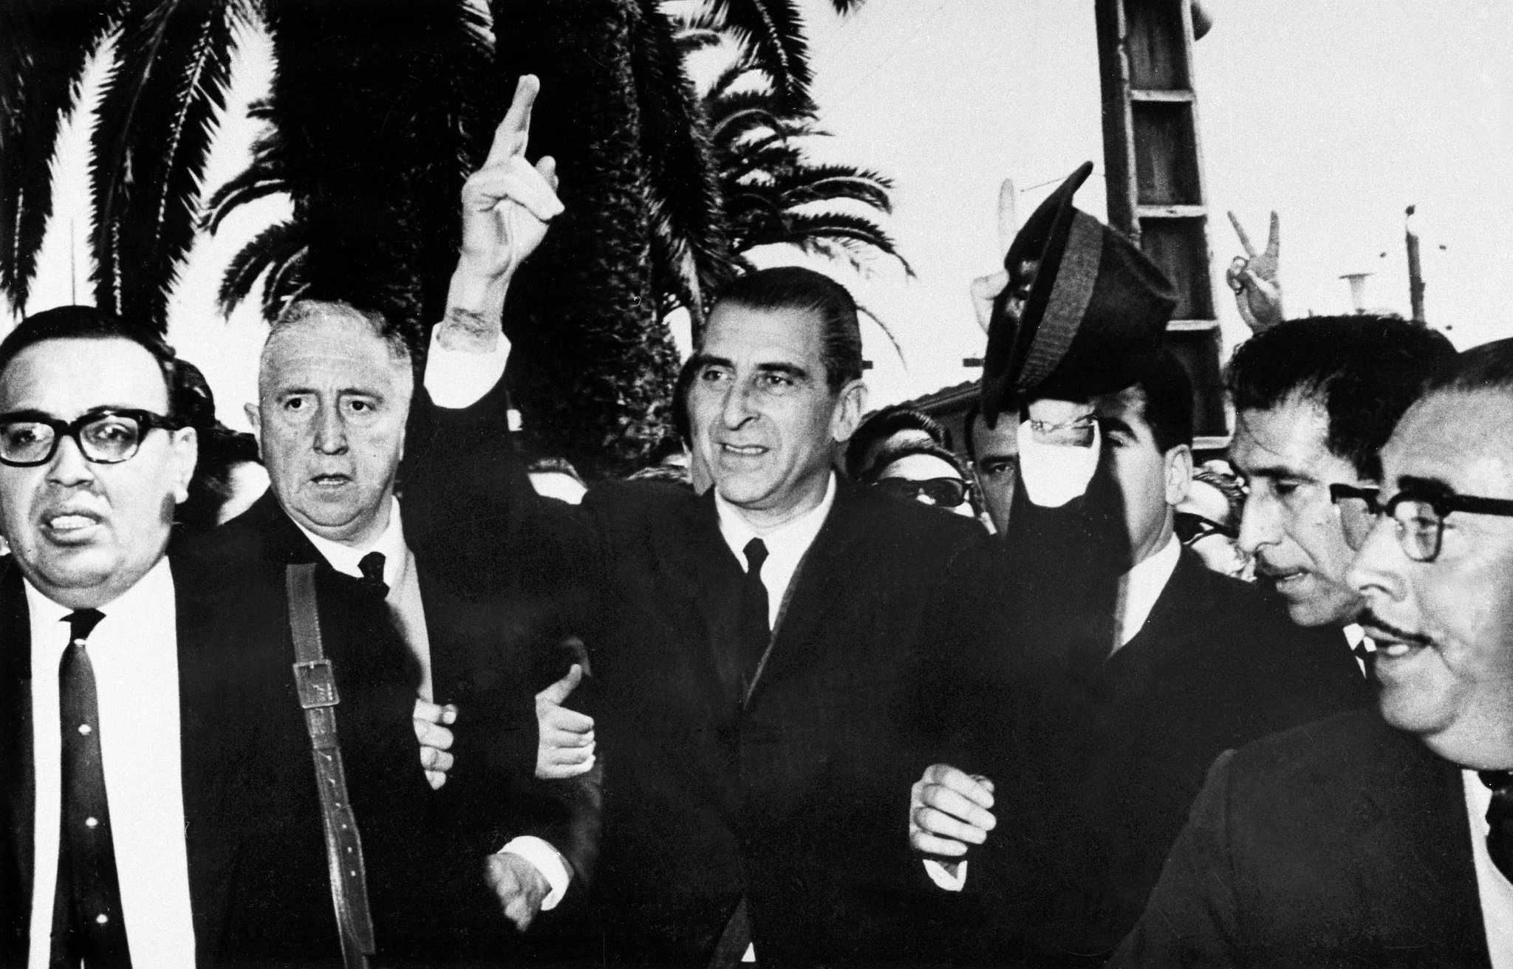
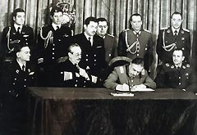
CONSTITUCIÓN DE 1980
Fue aprobada mediante un plebiscito el 11 de septiembre de 1980 con un 67% de los votos.
No hubo registros electorales (Voto inducido)
La oposición a la Constitución estuvo liderada por Eduardo Frei Montalva (Grupo los 24) y con limitado acceso para hacer campaña.

Slide 5
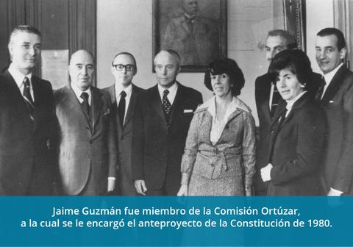
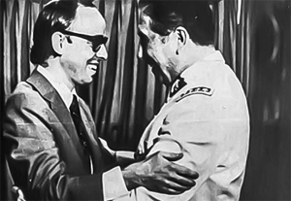
CONSTITUCIÓN DE 1980
Comisión de Estudios Constitucionales dirigida por Enrique Ortúzar ("Comisión Ortúzar") elaboró un anteproyecto que incluía todas las orientaciones pretendidas por Pinochet.
Proyecto político se basaba ideológica y políticamente en las propuestas emanadas desde los sectores políticos gremialistas, lideradas por Jaime Guzmán, asesor personal de Augusto Pinochet.

Slide 6
CONSTITUCIÓN DE 1980
Introducción de instituciones de seguridad nacional: Consejo de Seguridad Nacional
Tribunal Constitucional (supervisar la elaboración de las leyes)
Polémico artículo 8° donde se perseguían doctrinas subversivas
Perdida del plebiscito, elecciones presidenciales y parlamentarias.
Pinochet asumiría como Presidente de la República hasta 1988, donde sería ratificado mediante un plebiscito.

Slide 7
ACTIVIDADES
Observa atentamente el video del link https://www.youtube.com/watch?v=DXMn3c8fThA
De acuerdo a lo expuesto por el historiador Gabriel Salazar, ¿cuál era el objetivo del Acto de Chacarillas en el cerro San Cristóbal?
Material complementario: Observa el video del link https://www.youtube.com/watch?v=QCUUKvNn2jk
De acuerdo a lo expuesto en el video y en esta presentación, ¿con qué fin se redactó una nueva constitución en 1980?
Analiza el siguiente párrafo de texto original de la Constitución de 1980:
ART. 8: "Todo acto de persona o grupo destinado a propagar doctrinas que atenten contra la familia, propugnen la violencia o una concepción de la sociedad, del Estado o del orden jurídico, de carácter totalitario o fundada en la lucha de clases, es ilícito y contrario al ordenamiento institucional de la República."

Slide 8
actividades
c) ¿A qué personas o grupos hace referencia el art. 8 (en la actualidad eliminado), considerando el contexto en el que fue formulada la Constitución?
d) Actualmente, un gran sector de la ciudadanía demanda la creación de una nueva Constitución para Chile. Si bien, esta demanda social, se arrastra desde hace varios años, las manifestaciones surgidas en octubre de 2019 impulsaron a los partidos políticos a realizar un acuerdo para crear una nueva carta fundamental. En relación a lo anterior, explique por qué surge esta demanda e indique al menos dos de las críticas que posee la Constitución vigente.
Enviar respuestas en formato Word, señalando nombre y curso (IMPORTANTE) al siguiente correo: pabloortz.09@gmail.com en la semana del 27 al 30 de abril.

